Slide 1
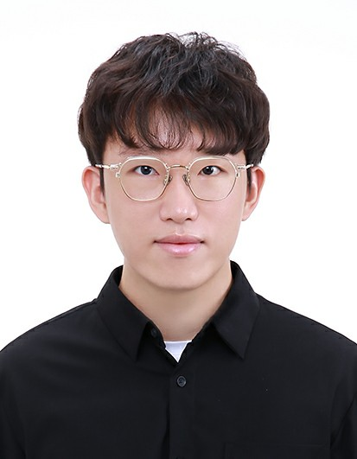
현 재 : 석사과정
관심분야 : Natural Language Processing, Dialogue System,
Deep Learning
E-mail : taehun.huh205@gmail.com
홈페이지 : https://github.com/taehun-huh/
성명 : 허태훈

